Slide 1
Подгрупповое НОД
по познавательному развитию
в старшей группе
«Путешествие в страну Математики»
МДОУ «Детский сад №10 «Радуга»,
г.Гаврилов-Ям, Ярославская область.
Воспитатель: Л.М. Радкевич

Slide 4
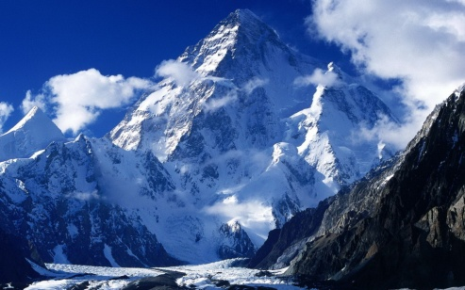
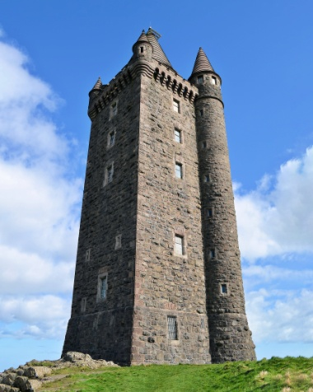

Slide 8
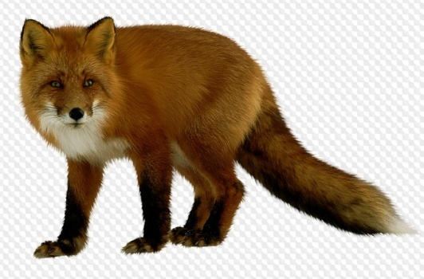
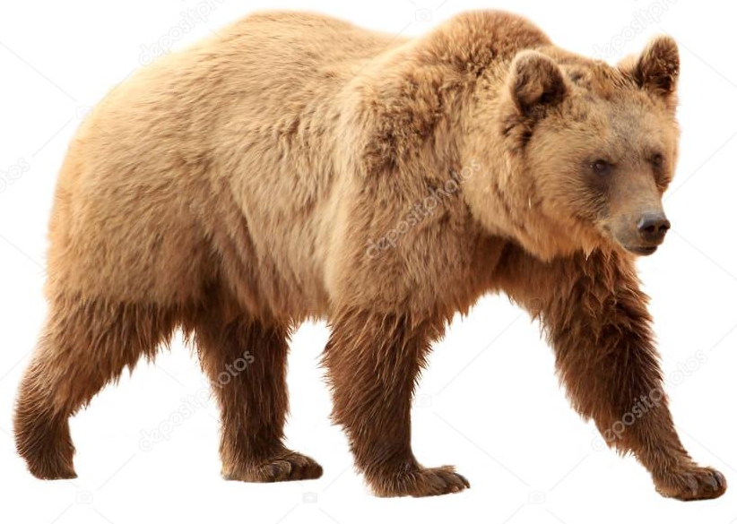
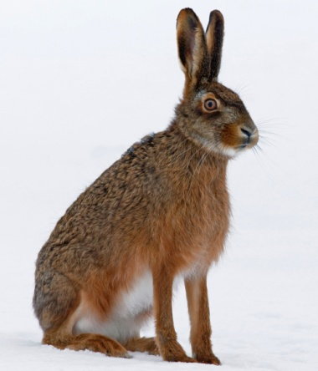

Slide 10
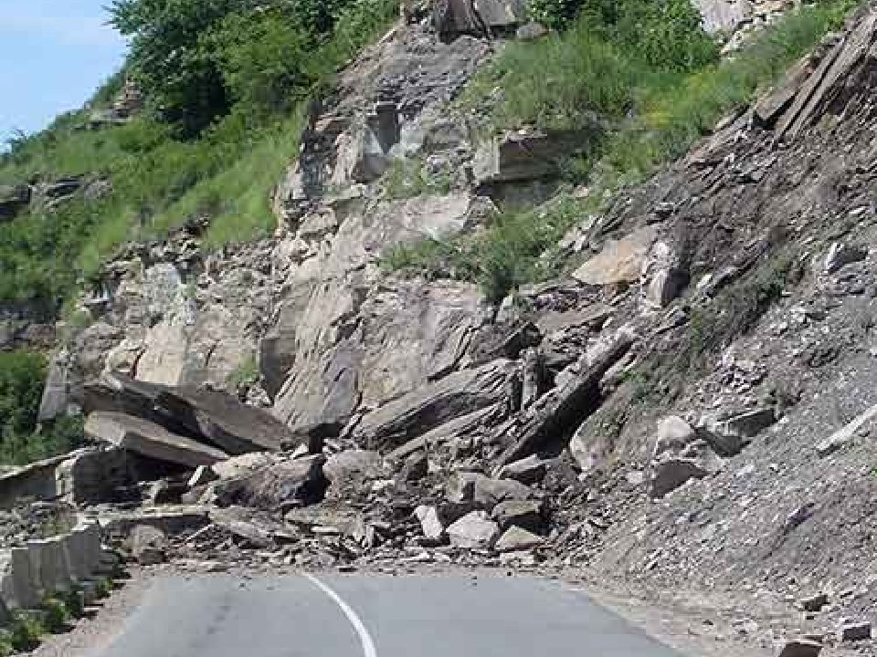

Slide 11
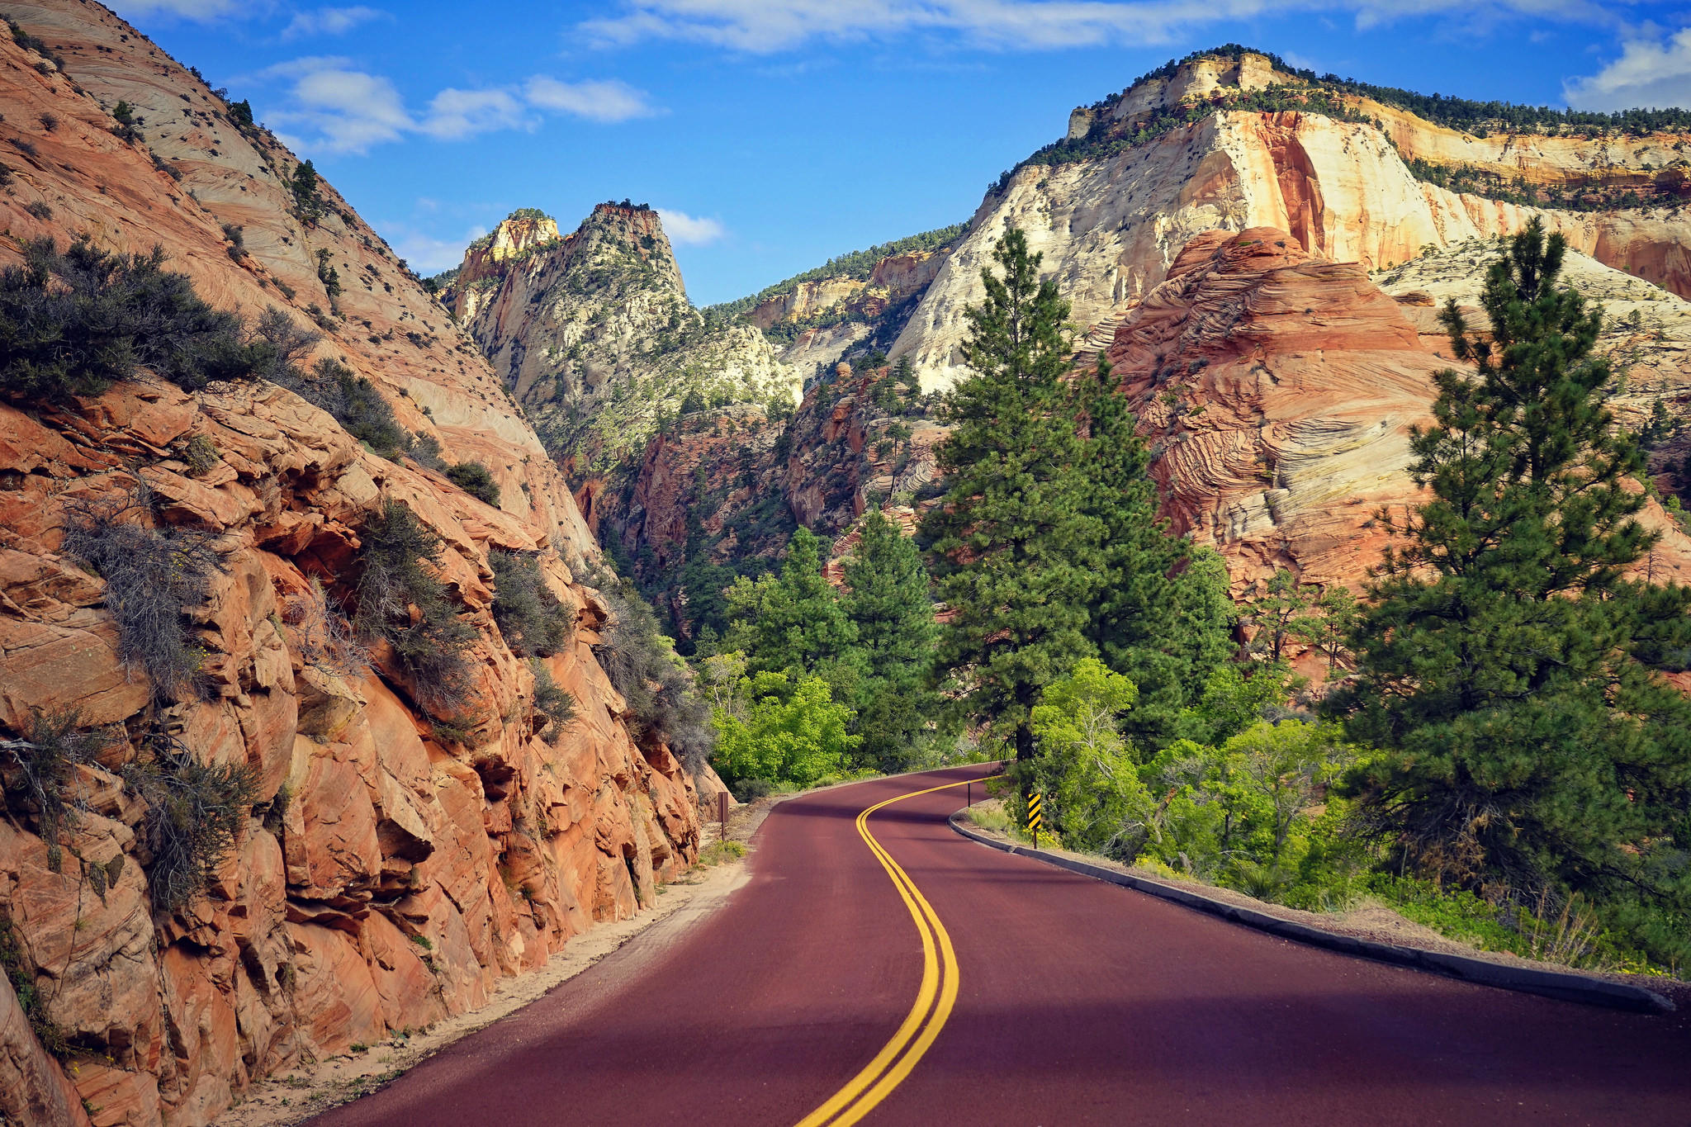

Slide 13
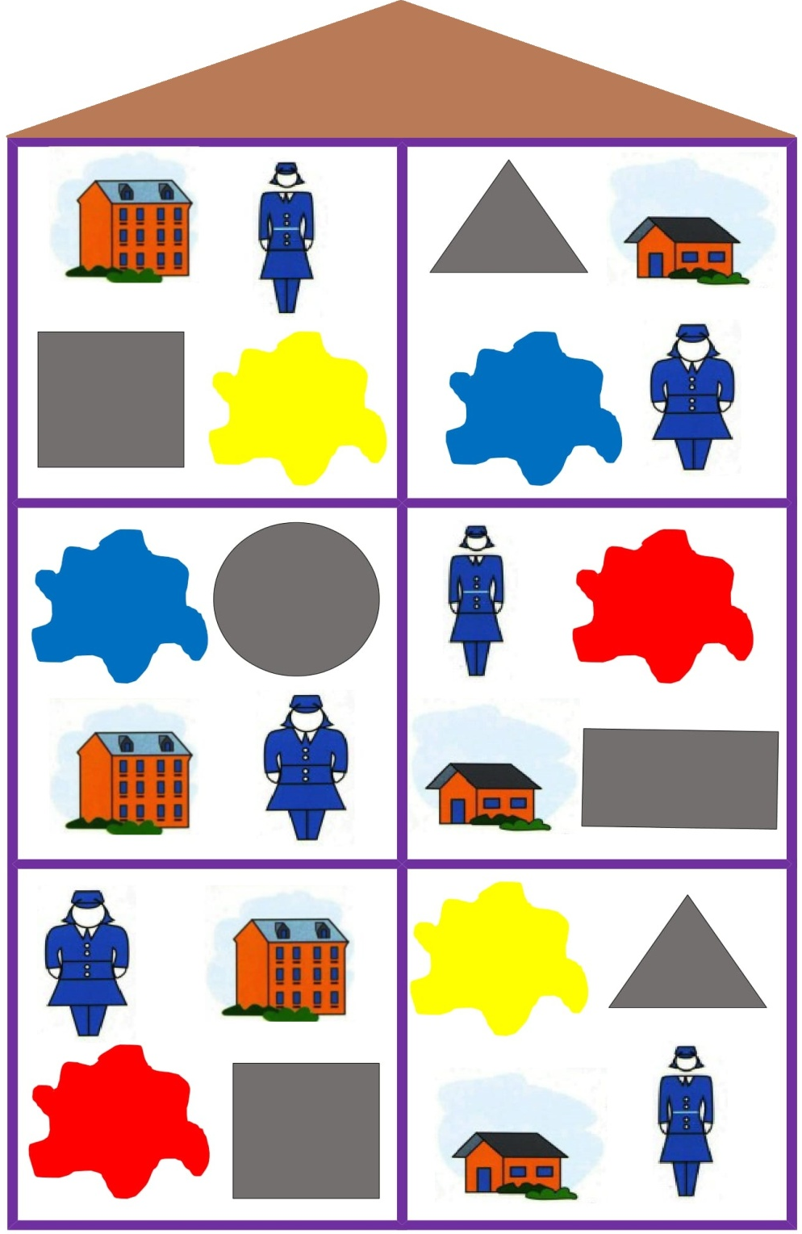

Slide 15
